Slide 1
Mucormicosis Rino-Orbitaria, estudio de cohorte de su tratamiento, de acuerdo a la extensión de la enfermedad y reversión de su fisiopatología
Dr. Héctor Manuel Prado Calleros
División de ORL y CCC, Hospital Gral. M. GEA González
Trabajo de Ingreso ANMM

Slide 2
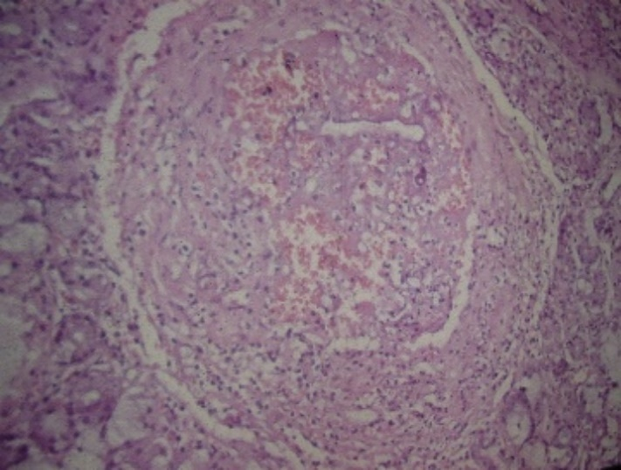
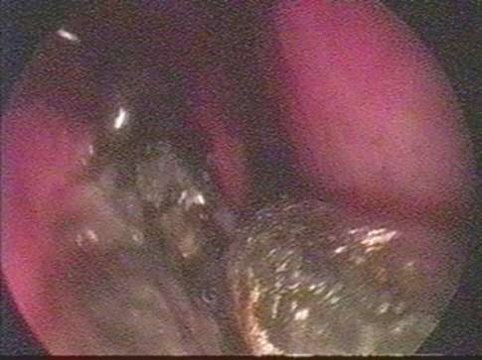
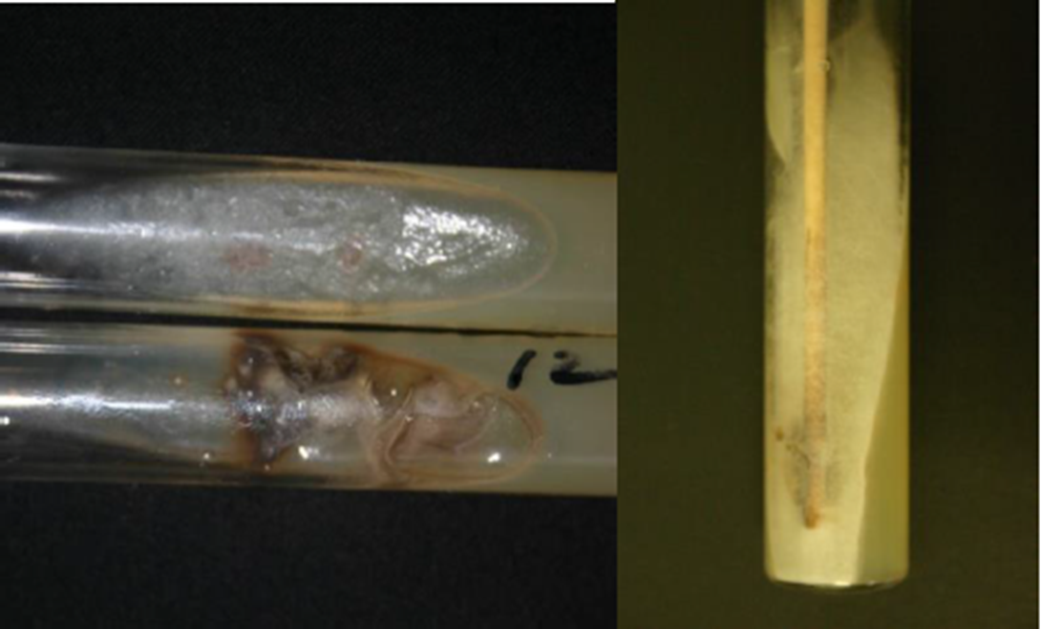
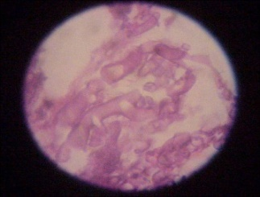
Mucormicosis Rino-Orbitaria, estudio de cohorte
INTRODUCCION
La mucormicosis rino-orbito-cerebral es una infección micótica oportunista, invasiva, con inaceptable alta letalidad (40%-90%). 1
Su incidencia se ha incrementado (inmunosupresión, trauma). 1, 2
Fisiopatología relacionada a:
Factores de virulencia de los microorganismos (del orden mucorales –Rhizopus sp, Mucor, Lichteimia, Cunninghamella-) vs Entomophthorales o Aspergillosis invasiva. 3
Duplicó su genoma: determina mecanismos energéticos mas eficientes que explican su alta tasa de replicación, síntesis de proteasas relacionadas a invasión tisular, duplicidad de vías biosíntesis de ergosterol hacen mas probable mutaciones relacionadas a resistencia a antimícóticos. Biofilms.
Factores de inmunidad del huésped: Defectos cualitativos (DM) o cuantitativos (neutropenia por neoplasias hematológicas) alteran la fagocitosis y mecanismos oxidativos y no oxidativos de destrucción de esporas e hifas
Micro-ambiente (angioinvasión (expresión de proteína CotH unión a receptor GRP78 de células endoteliales humanas) , daño endotelial, trombosis, necrosis y acidosis tisular). 2
Muy importante el diagnóstico temprano basado en la sospecha clínica
En todo paciente diabético con afección oftalmológica y nasosinusal de rápida instauración o inmunosuprimido con fiebre, debe descartarse Mucormicosis.
Rhizopus 17,467 genes; Mucor 11,719 genes
1. Roden M, Zaoutis T, y cols. Epidemiology and outcome of zygomycosis: a review of 929 reported cases. Clin Infect Dis 2005;41:634-53
Ibrahima A, Kontoyiannis D. Update on mucormycosis pathogenesis. Curr Opin Infect Dis 2013; 26:508–515
Muszewska A, y cols. Biology, systematics, and clinical manifestations of Zygomycota infections. Eur J Clin Microbiol Infect Dis (2014) 33:1273–1287

Slide 3
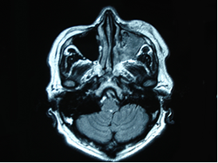
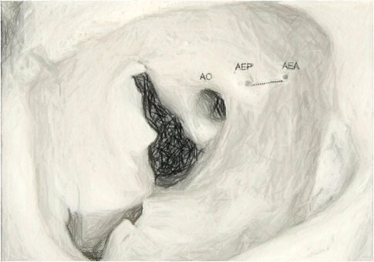
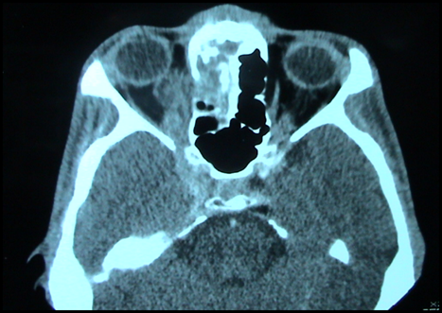
Mucormicosis Rino-Orbitaria, estudio de cohorte
INTRODUCCION
La enfermedad comienza en la cavidad nasal y senos paranasales, progresa a través de la fisura pterigo-maxilar (arterias principales que irrigan la región) hacia el paladar y a la órbita a través de la fisura orbitaria inferior (66 a 100% de los casos).
En fisura orbitaria superior (III-VI nervios y vena orbitaria inferior)
La invasión al nervio óptico y/o trombosis de la arteria retiniana en el ápex orbitario resultan en pérdida irreversible de la visión, con potencial trombosis del seno cavernoso, lo que justifica el tratamiento temprano para limitar su extensión intracraneal. 4, 5
Indicadores de mal pronóstico: neoplasias hematológicas, necrosis paladar, frontal, enfermedad bilateral, progresión orbitaria, extensión intracraneal y retraso en el diagnóstico e inicio del tratamiento.
4. Mousa S, Peyman B. Rhinocerebral mucormycosis: pathways of spread. Eur Arch Otorhinolaryngol 2005; 262:932-938
5. Hargrove, et al. Indications for Orbital Exenteration in Mucormycosis. Ophthal Plast Reconstr Surg 2006; 22 (4): 286–291

Slide 4
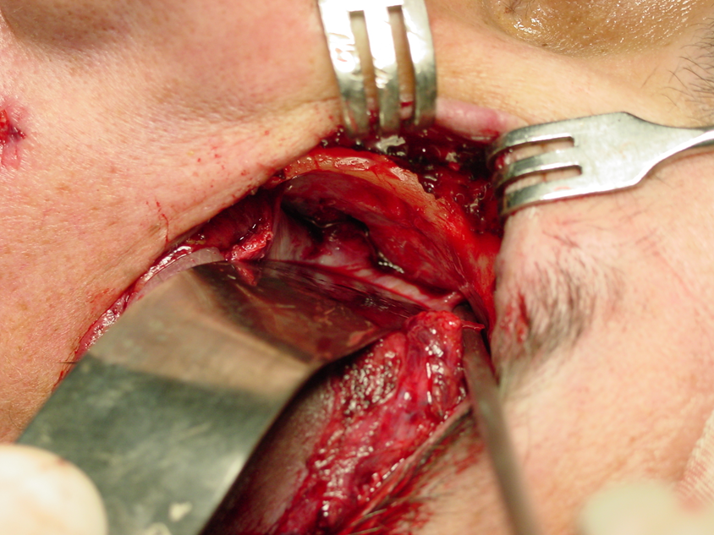
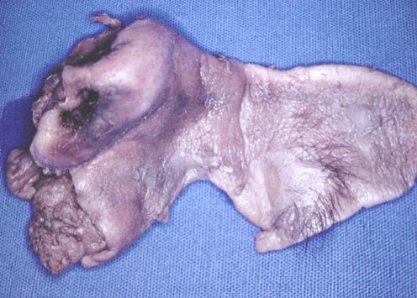
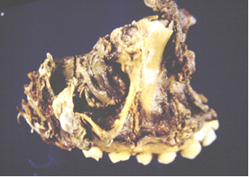
Mucormicosis Rino-Orbitaria, estudio de cohorte
INTRODUCCION
Su tratamiento multidisciplinario implica la reversión del estado cetoacidótico o la neutropenia, el empleo de antimicóticos (los que disponemos con toxicidad significativa -Anfotericina B-) y tratamiento quirúrgico agresivo, (remover tejido necrótico, reducir la concentración de fúngica y facilitar la acción de los antimicóticos), particularmente mutilante en sus etapas avanzadas, con resultados variables. 1, 6
La exenteración orbitaria parece mejorar la sobrevida en pacientes con compromiso orbitario progresivo, sin embargo, existe controversia respecto a las indicaciones para realizar este procedimiento y su influencia en la progresión de la enfermedad; constituye una difícil decisión. 5
Trabajo resultado de observaciones clínicas y del análisis de lo publicado, para tratar de comprender y revertir los aspectos anatómo-clínicos y fisiopatológicos conocidos de esta grave enfermedad.
Roden MM, Zaoutis TE, et al. Epidemiology and outcome of zygomycosis: a review of 929 reported cases. Clin Infect Dis 2005;41:634-53
5. Saedi B, Seilani P. Endoscopic management of rhinocerebral mucormycosis with topical and intravenous amphotericin B. J Laryngol&Otol 2011; 125:807-10

Slide 5
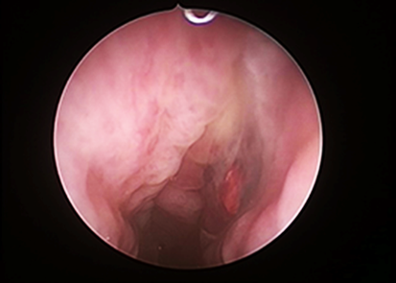
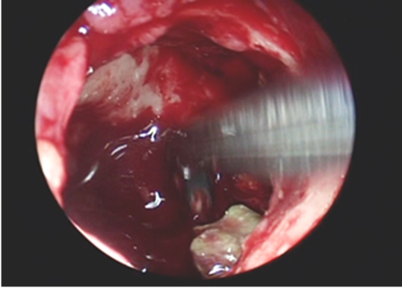
Mucormicosis Rino-Orbitaria, estudio de cohorte
OBJETIVO
Comparar la evolución de un grupo de pacientes con mucormicosis rino-orbitaria, en el que se instituyó un protocolo terapéutico que consideramos en correspondencia a la extensión de la enfermedad, en el que
Se resecan solo los tejidos irreversiblemente afectados
Se emplean abordajes endoscópicos en combinación con los abordajes externos.
Sistemáticamente se expone la fosa pterigomaxilar (maxilectomía o endoscópica)
Se realiza o no exenteración orbitaria en base a la extensión de la infección:
Sí, cuando afecta el ápex orbitario
No, cuando la extensión orbitaria esta limitada a la fisura orbitaria
Contra un grupo histórico en el que no se aplicaban estos criterios.

Slide 6
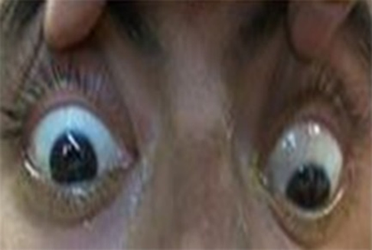
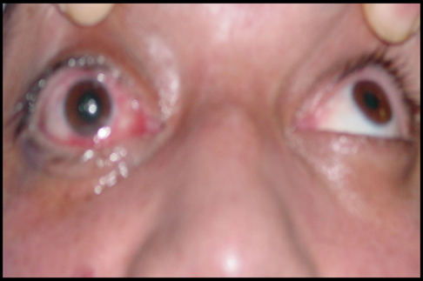
Mucormicosis Rino-Orbitaria, estudio de cohorte
MÉTODOS
Se incluyeron pacientes con diagnóstico histológico confirmado de mucormicosis rino-orbitaria invasiva atendidos en el Hospital General “Dr. Manuel Gea González” entre 2008 a 2014
El grupo A, de un primer periodo (tratados en el período comprendido de enero 2008 a diciembre 2012) y el Grupo B, (tratados en el período comprendido de enero 2013 a diciembre 2014).
Se estadificaron los pacientes en dos grupos: B1) con afección orbitaria limitada a la fisura orbitaria (síndrome de fisura orbitaria superior) y B2) con afección orbitaria extendida al Ápex Orbitario (síndrome de ápex orbitario) con o sin trombosis del seno cavernoso (extensión intracraneal).

Slide 7
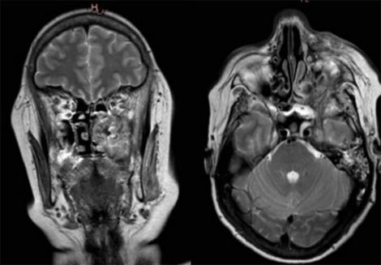
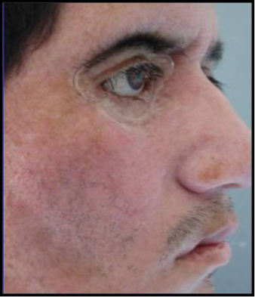
Mucormicosis Rino-Orbitaria, estudio de cohorte
MÉTODOS
A todos los pacientes se les proporcionó manejo médico control metabólico/hematológico, antimicótico sistémico (Anfotericina B a dosis 1–1.5 mg/kg/día) no en base a alcanzar una dosis total preestablecida (2 gr) si no en base a evidencia de infección tisular mediante cultivo de tejidos seriados (2.2–4.5 gr), irrigaciones con Anfotericina B 50mg/500ml de solución fisiológica, y Enoxaparina 1 mg/kg/día (excepto a los pacientes con enfermedades hematológicas y a los del grupo histórico).
A todos los pacientes se les realizó desbridamiento quirúrgico del tejido necrótico naso-sinusal, con abordajes externos o mediante cirugía endoscópica de nariz y senos paranasales o cirugía combinada endoscópica y externa, antes de 24 hrs.
A los pacientes del grupo A se les realizó maxilectomía radical en los casos de afección extensa maxilar o necrosis del paladar y exenteración orbitaria a aquellos en quien se consideraba involucro irreversible, pero sin distinción del tipo de síndrome orbitario.
A los pacientes del grupo B se les realizó desbridación de la fosa pterigomaxilar y desbridaciones repetidas
A aquellos con afección oftalmológica limitada a la fisura orbitaria superior (Grupo B1) no se les realizó exenteración orbitaria
Mientras que a los pacientes con afección oftalmológica extendida al ápex orbitario (Grupo B2) se realizó exenteración orbitaria en conjunto con el servicio de oculoplástica, con posterior rehabilitación protésica.

Slide 8
Mucormicosis Rino-Orbitaria, estudio de cohorte
RESULTADOS
(15 pacientes adultos tratados)
Datos Demográficos
El grupo A consistió en 8 pacientes, 4 hombres y 4 mujeres, con edades entre 18 a 78 años (edad media de 48 años).
El grupo de estudio B consistió en 7 pacientes, 4 hombres y 3 mujeres, con edades de entre 23 a 74 años (edad media de 52 años).
Presentación Clínica
Del grupo A todos los pacientes presentaron alguna comorbilidad determinante de inmunosupresión al momento del diagnóstico: Diabetes Mellitus (debut o mal controlada) en 7/8 (87.5%) de los pacientes, o enfermedad hematológicas en 1/8 (12.5%).
Del grupo B, todos los pacientes presentaron alguna comorbilidad determinante de inmunosupresión al momento del diagnóstico: Diabetes Mellitus tipo II (debut o mal controlada en 5/7 (71.4%) de los pacientes, o enfermedad hematológica en 2/7 (28.6%).

Slide 9
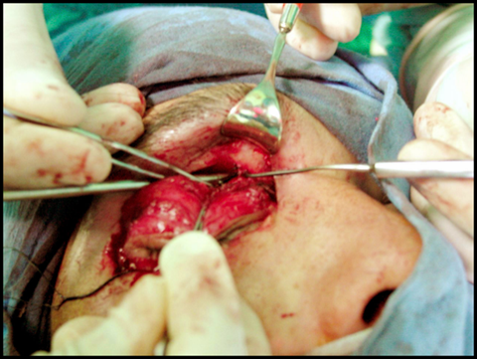
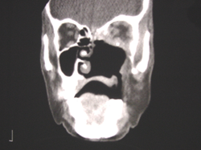
Mucormicosis Rino-Orbitaria, estudio de cohorte
RESULTADOS
Extensión de la Enfermedad, Tratamiento Quirúrgico y Evolución
Todos los pacientes en el grupo A cursaron con afección rino-orbitaria unilateral
50% (4/8) con síndrome de fisura orbitaria y (50%) 4/8 con síndrome de ápex orbitario.
Exenteración fue indistinta: a 2 pacientes con síndrome de fisura orbitaria y a 2 pacientes con Sx. Ápex orbitario
En el grupo A se observó una mortalidad de 50% relacionada a la enfermedad.
Se observó una tendencia a la curación en los pacientes en que se realizó maxilectomía. Tabla.
En el Grupo B, la extensión de la enfermedad a la órbita, consistió en
Síndrome de Fisura Orbitaria en 4 (57%, grupo B1), y Síndrome de Ápex Orbitario en 3 (43%, grupo B2)
Exenteración solo a pacientes de grupo B2 con Síndrome de Ápex Orbitario
En todos los pacientes tratados del grupo B (Grupo B1 y Grupo B2) se logró la curación clínica y bacteriológica de la mucormicosis
En este grupo no hubo mortalidad directa relacionada a la Mucormicosis .
Los 5 pacientes con diabetes mellitus sobrevivieron libres de enfermedad.
Los dos pacientes con enfermedades hematológicas fallecieron por otras causas relacionada a su enfermedad subyacente. (29% mortalidad, sobrevida de 71%)

Slide 10
Mucormicosis Rino-Orbitaria, estudio de cohorte
RESULTADOS
Tabla. Evolución según extensión de enfermedad y tratamiento Grupo A.
No | CO-MORBILIDAD | EXTENSION ENFERMEDAD | TRATAMIENTO QUIRURGICO | EXCENTERA-CION ORBITARIA | CURACION MUCORMICOSIS | MUERTE RELACIONA-DA A LA ENFERMEDAD | MUERTE INTRA-HOSPITALARIA NO RELACIONADA LA ENFERMEDAD
1 | Diabetes Mellitus tipo I | Síndrome de Fisura Orbitaria | Maxilectomía | Sí | Sí | No | No
2 | Diabetes Mellitus tipo II | Síndrome de Ápex Orbitario | Etmoidectomía y Resección extensa tejidos nasales | No | No | Si | --
3 | Diabetes Mellitus tipo II | Síndrome de Fisura Orbitaria | Maxilectomía | No | Sí | No | No
4 | Diabetes Mellitus tipo II | Síndrome de Fisura Orbitaria | Etmoidectomía endoscópica | Sí | No | Sí | --
5 | Diabetes Mellitus tipo II | Síndrome de Ápex Orbitario | Etmoidectomía | Sí | No | Si | --
6 | Diabetes Mellitus tipo II | Síndrome de Ápex Orbitario | Maxilectomía | Sí | Sí | No | No
7 | Leucemia aguda | Síndrome de Fisura Orbitaria | Etmoidectomía endoscópica, maxilectomía medial endoscópica | No | Sí | No | No
8 | Diabetes Mellitus tipo II | Síndrome de Ápex Orbitario | Etmoidectomía, esfenoidotomía endoscópica | No | No | Sí | --

Slide 11
Mucormicosis Rino-Orbitaria, estudio de cohorte
RESULTADOS
Tabla. Evolución según extensión de enfermedad y tratamiento Grupo B.
No | CO-MORBILIDAD | EXTENSION ENFERMEDAD | TRATAMIENTO QUIRURGICO | EXCENTERACION ORBITARIA | CURACION MUCORMICOSIS | MUERTE RELACIONADA A LA ENFERMEDAD | MUERTE INTRA-HOSPITALARIA NO RELACIONADA A ENFERMEDAD
1 | Diabetes Mellitus tipo II Cetoacidosis | Síndrome de Fisura Orbitaria Superior | Endoscópico + Sublabial + Exploración pterigomaxilar | No | Si | No | No
2 | Diabetes Mellitus tipo II | Síndrome de Ápex Orbitario | Endoscópico+ Sublabial + Exploración pterigomaxilar | Si | Si | No | No
3 | Diabetes Mellitus tipo II | Síndrome de Ápex Orbitario | Endoscópico + Sublabial + Exploración pterigomaxilar | Si | Si | No | No
4 | Diabetes Mellitus tipo II Cetoacidosis | Síndrome de Ápex Orbitario | Endoscópico + Sublabial + Exploración pterigomaxilar | Si | Si | No | No
5 | Diabetes Mellitus tipo II | Síndrome de Fisura Orbitaria Superior | Endoscópico + Rinotomía lateral + Exploración pterigomaxilar | No | Si | No | No
6 | Alteración Hematológica (Leucemia aguda) | Celulitis orbitaria | Endoscópico + Sublabial + Exploración pterigomaxilar | No | Si | No | Si
7 | Alteración Hematológica (Anemia Aplásica) | Síndrome de Fisura Orbitaria Superior | Endoscópico + Sublabial + Exploración pterigomaxilar | No | Si | No | Si

Slide 12
Mucormicosis Rino-Orbitaria, estudio de cohorte
DISCUSION
Al realizar en febrero de 2015 una búsqueda en Pubmed , revisión de los artículos publicados con el término “Rhino-Orbital Mucormycosis”, sin ningún límite, ésta arrojó 118 resultados, de entre los cuales ningún estudio clínico controlado, la gran mayoría referentes a casos aislados o series de 2-4 casos y solo se encontraron 21 publicaciones de 5 o más casos.
Este estudio representa uno de los de mayor número de casos que reporta la evolución de los pacientes con tratamiento combinado médico y quirúrgico y es uno de los pocos estudios de cohorte realizados.
Esta cohorte de pacientes (grupo B), representa, una de las pocas series reportadas con estrategias de tratamiento consideradas exitosa para los casos con Mucormicosis en su forma rino-orbitaria; estas estrategias, que, aunque con ciertas diferencias, tienen como común denominador el tratamiento multidisciplinario médico y quirúrgico (II), uso de presentaciones liposomales de Anfotericina B (II), combinación de antimicóticos [Anfotericina B + Caspofungina] (III), la realización de resecciones mediante endoscopía y las aplicaciones locales de Anfotericina (incluso intraconal) (IV). 4,5
4. Hargrove R, Wesley R, Klippenstein K. Indications for orbital exenteration in mucormycosis. Opthalmic Plastic and Reconstructive Surgery 2006; 22:286-291
5. Saedi B, Seilani P. Endoscopic management of rhinocerebral mucormycosis with topical and intravenous amphotericin B. J Laryngol&Otol 2011; 125:807-10

Slide 13
Autores y (Periodo ) | # Casos | Enfermedad subyacente | Tratamiento | Sobrevida/ Curación Mucormicosis
Reed y cols. | 41 | Diabetes mellitus (83%), cancer (34%), corticosteroides (46%), neutropenia (12%), y transplante (10%) | Anfotericina B o Anfotericina con Caspofungina + desbridación quirúrgica | 14/34 (41%) de monoterapia con Anfotericina y 6/7 (86%) de terapia combinada c/ Caspofungina
Bhansali. | 35 | Diabetes Mellitus | Anfotericina B + desbridación quirúrgica | 21/35 (60%)
Rangel | 22 | Diabetes mellitus 20/22, | Anfotericina B + desbridación quirúrgica | 15/22 (68%)
Süslü y cols (2000-2006) | 19 | Neoplasia hematológica 13/19, el resto otros factores | Anfotericina B + desbridación 13/19 o Anfotericina B sin cirugía 6/19 | Tratamiento médico + cirugía 6/13 (46%) Sin cirugía 0/6 (0%)
Bala y cols. (2010-2011) | 17 | Diabetes Mellitus (74%) | Anfotericina B liposomal 5mg/kg/d + desbridación | 15/17 (88%)
Nithyanandam y cols. (1992-2000) | 16 | Diabetes Mellitus | Anfotericina B 0.7mg/kg/d + Amphotericina B Intraorbital + Grupo A Desbridación nasosinusal Grupo B Desbridación + exenteración orbitaria | Grupo A 7/7 (100%) Grupo B 1/9 (11%) Total 50%
Prado y cols. (el presente estudio) (2008-2012 y 2013-2014) | 15 | Diabetes Mellitus 12/15 Enfermedad hematológica 3/15 | Anfotericina B + Irrigaciones Anfotericina B desbridaciones quirúrgicas de acuerdo a extensión, con o sin exenteración, con maxilectomía o exploración pterigomaxilar | Grupo A histórico 4/8 (50%) Grupo B de estudio 7/7 (100%)
Abedi y cols. (1957-1982) | 14 | Diabetes Mellitus 9/14, Leucemia 2/14, trasplante 2/14, Cáncer diseminado 1/14 | Anfotericina B + desbridación quirúrgica | 10/14 (71%)
Sun y cols. (2003-2007) | 11 | Trasplante órgano sólido | Anfotericina B (LAMB o AMBd) + desbridación | 7/11 (63.6%)
Pagano y cols. | 10 | Neoplasias Malignas Hematológicas | Anfotericina B + desbridación quirúrgica 4/6 | 6/10 (60%)
Shpitzer y cols. | 10 | Diabetes Mellitus | Anfotericina B + desbridación | 2/10 (20%)
Guevara y cols. (1973-2001) | 9 | Diabetes Mellitus | Anfotericina B + desbridación externa o endoscópica | 5/9 (55.5%)
Ghafur y cols. (2000-2010) | 9 | Diabetes Mellitus | Anfotericina B + desbridación quirúrgica | 7/9 (77.7%)
Kohn & Hepler. | 8 | Diabetes Mellitus | Anfotericina B + desbridación quirúrgica (sin exenteración orbitaria) e irrigaciones con Anfo B | 8/8 (100%)
Talmi y cols. | 8 | Neoplasias Malignas Hematológicas y otras | Anfotericina B 0.5-1.5mg/kg + desbridación | 5/8 (62.5%)
Gorjón y cols. (1998-2006) | 7 | Enfermedad hematológica 4 y Diabetes Mellitus 3 | Anfotericina B + desbridación | 2/7 (28.5%)
Charfi y cols. | 7 | Diabetes Mellitus 6/7 | Anfotericina B + desbridación | 5/7 (71.4%)
Bhadada y cols. (2001-2004) | 6 | Diabetes Mellitus tipo I 6/6 | Anfotericina B + desbridación 5/6 | 4/6 (66.6%)
Sachdeva. | 6 | Diabetes Mellitus 6/6 | Anfotericina B + desbridación 4/6 | 4/6 (66.6%)
Arda y cols. (2007-2010) | 6 | Enfermedad hematológica (anemia aplásica y otras) | Anfotericina B + desbridación quirúrgica | 4/6 (66.6%)
Alobid y cols. (1995-2001) | 5 | Diabetes Mellitus 5/5 | Anfotericina B + desbridación con exenteración (2/5) o cirugía endoscópica (3/5) | 5/5 (100%)
Toumi y cols. (1995-2007) | 5 | Diabetes Mellitus 5/5 | Anfotericina B 5/5 + desbridación 4/5 | 2/5 (40%)
Total | 286 |  |  | 172 (60.1%)

Slide 14
Mucormicosis Rino-Orbitaria, estudio de cohorte
CONCLUSIONES
Es necesario establecer un protocolo diagnóstico terapéutico individualizado.
Nuestro grupo implementó el actualmente empleado desde hace 2 años, notando un incremento en la sobrevida de los pacientes.
Los cambios más importantes en el protocolo fueron:
La selección de los pacientes en que se realiza exenteración,
b) La realización de maxilectomía medial endoscópica y resección de la pared posterior del seno maxilar en lugar de maxilectomía radical externa, lo que permitió continuar removiendo el foco principal de la infección, pero reduciendo la morbilidad asociada al tratamiento quirúrgico,
c) desbridaciones repetidas,
d) dosis acumuladas mayores de anfotericina B
Se requieren de estudios clínicos controlados, con un mayor número de pacientes, que evalúen las diversas variables terapéuticas (médicas [AnfBL, deferasirox en DM, fsCG en NH, anti-Grp78, anti-CotH, inhibidor de calcineurina, O2 hiperbárico] y quirúrgicas) para determinar el protocolo de manejo óptimo, que consistentemente mejoren la sobrevida de pacientes con este padecimiento.
Cornely O, et al. ESCMID† and ECMM‡ joint clinical guidelines for the diagnosis and management of mucormycosis 2013. Clin Microbiol Infect 2014; 20 (Suppl. 3): 5–26

